Slide 1
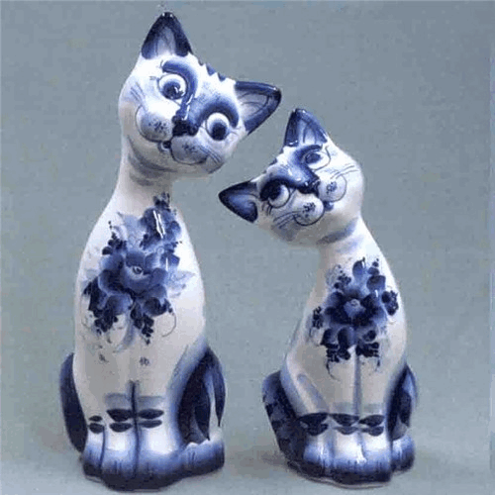
Тесты по теме
«Русские народные промыслы»
5 класс

Slide 2
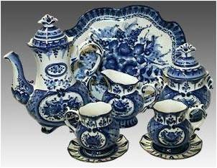
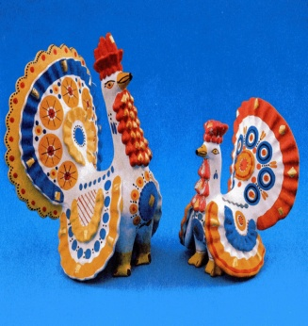
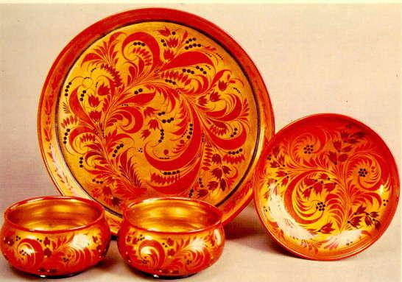

Тест № 1
Тема: Промыслы России
1.
2.
3.
УЗНАЙ ПРОМЫСЕЛ
 | Промысел Хохлома
 | Промысел Гжель
 | Игрушка Филимоновская
 | Жостоский промысел
 | Игрушка Вырковская
 | Игрушка Дымково
 | Посуда Городец
 | Лаковый промысел Палех
 | Посуда Хохлома
а
б
в
а
б
в
а
б
в

Slide 3
Тест № 2
Тема: Промыслы России
1.
2.
3.
МАТЕРИАЛЫ
 | Глина
 | Дерево
 | Бумага
 | Железо
 | Солома
 | Глина
 | Фарфор
 | Дерево
 | Шпон
а
б
в
а
б
в
а
б
в

Slide 4
Тест № 3
Тема: Промыслы России
1.
2.
3.
УЗОРЫ
 | Растительные узоры
 | Цветы, птицы
 | Геометрические узоры
 | Растительные узоры
 | Травка, ягоды
 | Геометрические узоры
 | Звери и птицы
 | Геометрические узоры
 | Растительные узоры, травка, ягоды, птицы
а
б
в
а
б
в
а
б
в

